Slide 1
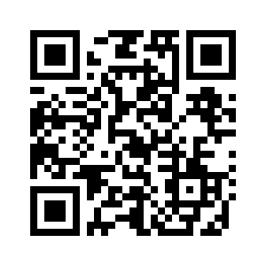
Скрытые возможности Django Admin
о которых вы еще, возможно, не знали
мастер-класс с Максимом Даниловым

Slide 2
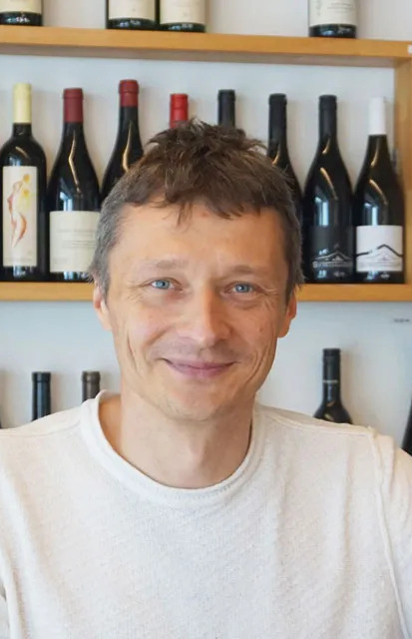
Мой опыт:
Давайте знакомиться
Большая алкогольная история. В 2016г продегустировано ~3000 бутылок вина
Выступления на внешних и внутренних профильных конференциях с 2006г
С 1997 года в коммерческой разработке. Основной язык разработки Ассемблер. Python/Django c 2015г.
Профессиональный инструктор по зимним видам спорта.
C 2009г сертифицированный Коуч ECF, c 2017 года коуч/ментор по программированию на Python, преподаватель по Python/Django
Максим Данилов,
aka danilovmy
Notes:
Почему эта тема важна для эксперта? Опираясь на какой свой личный опыт эксперт может рассказывать эту тему

Slide 3
Работа на вебинаре
Как двигаемся по теме?
смотрим слайды, слушаем теорию, глядим в примеры кода, спрашиваем.
Когда и куда задаем вопросы?
можно “поднять” руку в реакциях, и спросить голосом.
можно написать вопросы в чат в Zoom
вопросы будем разбирать после каждого блока или в конце встречи.

Slide 4
Что на повестке дня:
Чем займемся сегодня
Повторение назначения классов django.contrib.admin
Рассмотрим способы исправления ошибок библиотеки
Разберем на примерах работу с Множественными панелями Администраторов.
Обсудим принципы применения представления Автозаполнения
Создадим авто-регистратор администраторов моделей
Посмотрим способы работы с формами правки моделей
попробуем ответить на сложные вопросы от участников (пишите в чат)
Notes:
не знаю пока уровень собравшихся людей возможно, вещи, которые будут обсуждаться сегодня, для кого то - обыденность, но мы обязаны их проговорить, чтобы приступить к намного более сложным техникам. но я надеюсь, что каждый сможет сегодня положить что-то новое и полезное в копилку своих знаний

Slide 5
Ответы на вопросы
Вопросы по вводной части
(руки или чат)
Notes:
Вопросы могут быть после каждого блока с теорией и практикой

Slide 6
django.contrib.admin:
Не документировано
Устаревший код
Архитектура не согласована с остальным кодом django
Повышенная сложность кода в представлениях
Медленно
Проблемы прав доступа
Проблемы версионирования
Нарушены принципы OOP. FB-OOP
….
Проблематика
Notes:
попробуем ответить на вопрос “___?” Какую задачу собираемся решить?

Slide 7
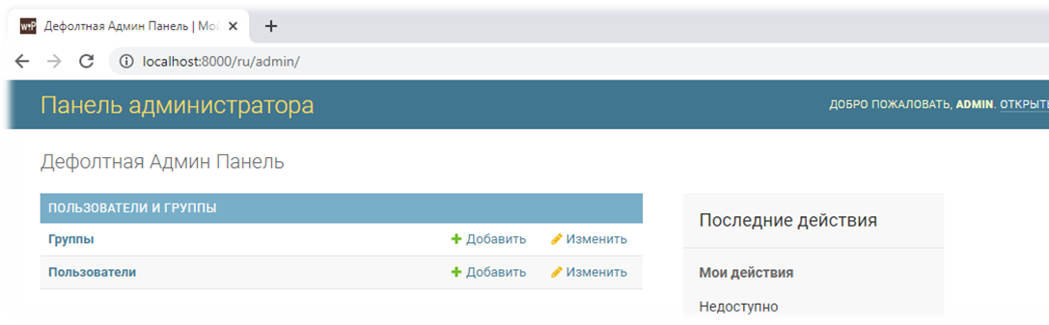
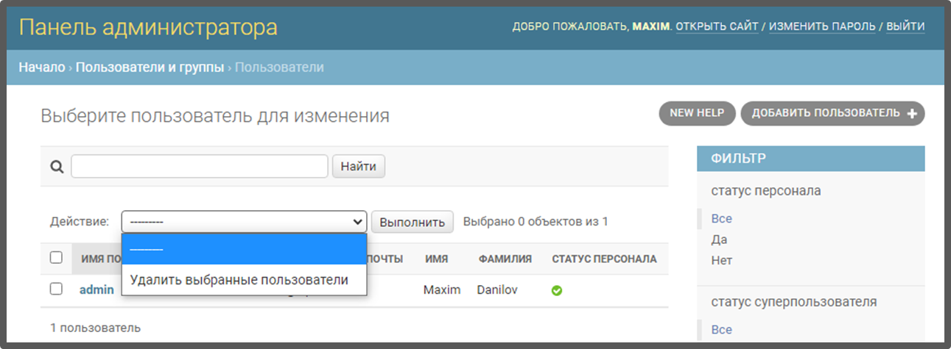
django.admin.contrib
Терминология

Slide 8
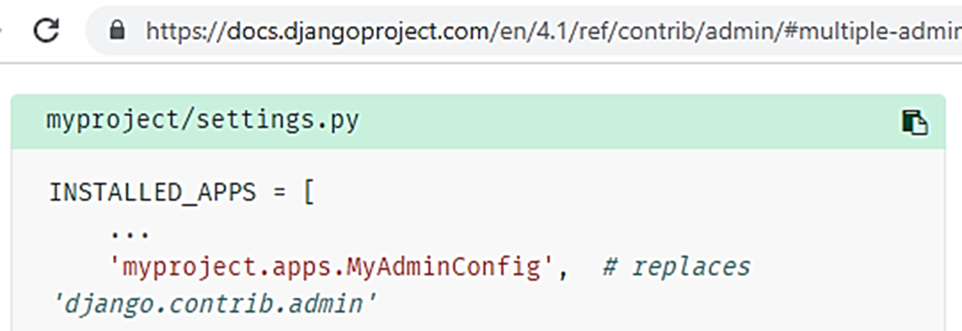
Регистрация приложения администраторов
Пример существующей проблемы
ZTn
стоит уменьшить сложность с самого начала. Пример:

Slide 9
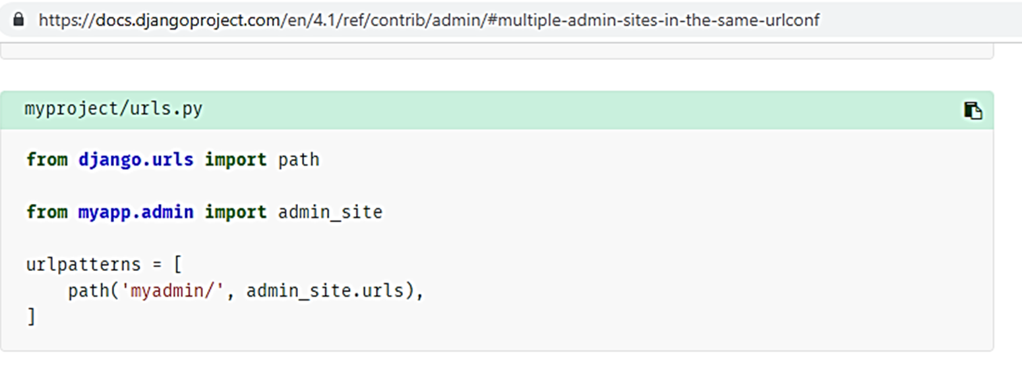
Регистрация ADMIN-URL
Пример существующей проблемы
ыв
Пример с оглядкой на будущее:

Slide 10
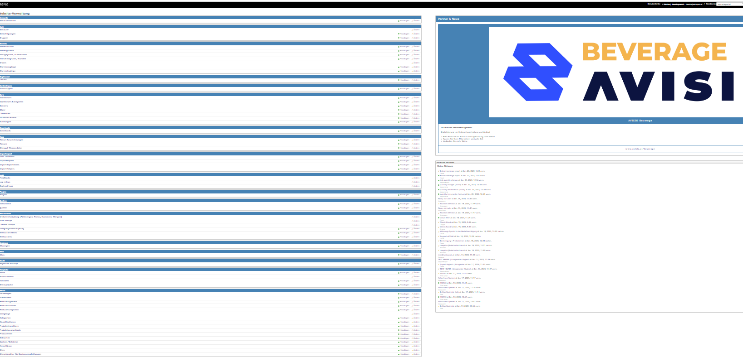
Один сайт с большим количеством администраторов моделей:
Пример существующей проблемы
sdfgsdfg
стоит сделать это проще:

Slide 11
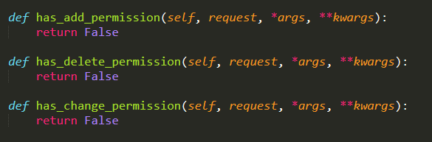
Множественные сайты администраторов моделей. Доступ.
Права доступа
Однако существует другой вариант. Пример:

Slide 12
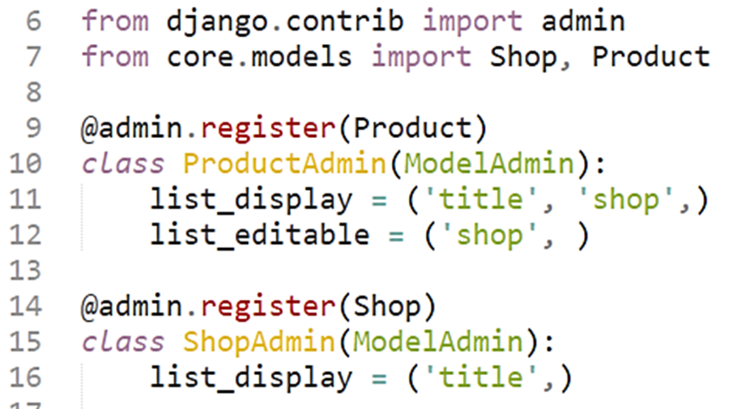
ModelAdmin. Регистрация.
Ускорение разработки
Регистрацию можно автоматизировать. Пример:

Slide 13
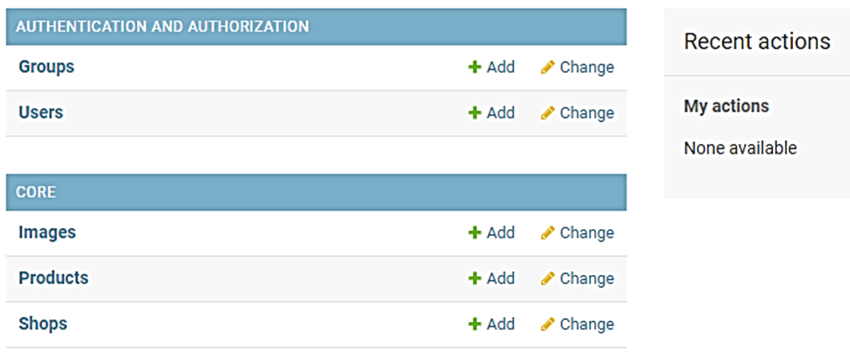
ModelAdmin. Отображение.
Ускорение разработки
django.contrib.admin.options row 531
Порядком приложений и моделей можно управлять. Пример:

Slide 14
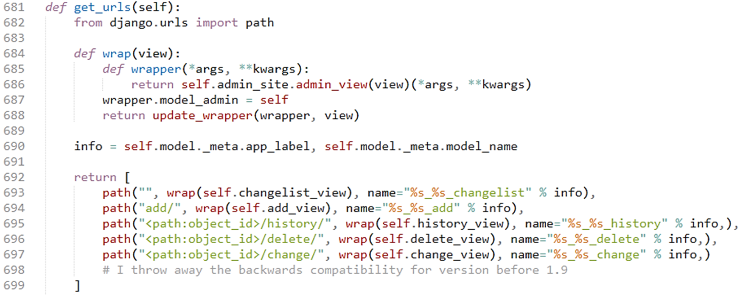
Основная проблема ModelAdmin
Правим баги в django.contrib.admin
django.contrib.admin.options row 681
Правим быстро и безболезненно. Пример:

Slide 15
ModelAdmin.actions like Django-GCBV
Улучшаем django.contrib.admin
Делается просто:

Slide 16
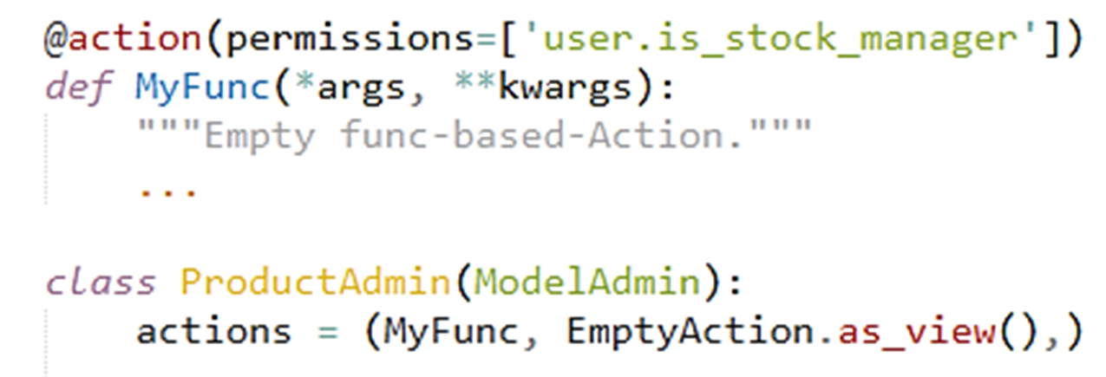
ModelAdmin.actions, права доступа
Улучшаем django.contrib.admin
@action
Error:
Исправляем:

Slide 17
django.contrib.admin
Вопросы по общей части
(руки или чат)
Notes:
Если остались еще вопросы

Slide 18
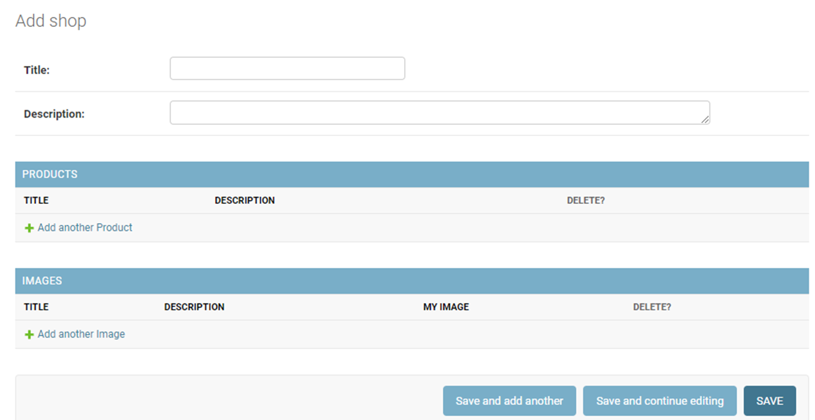
Change_form терминология.
ModelAdmin. Change_form

Slide 19
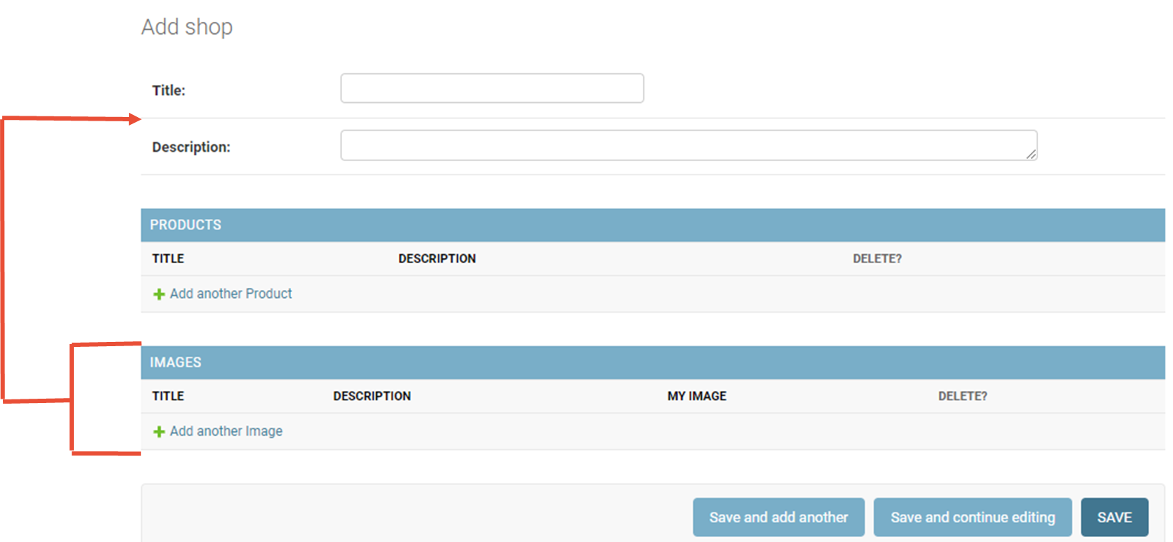
Change_form правка
ModelAdmin. Change_form
Реально и просто. Пример:

Slide 20
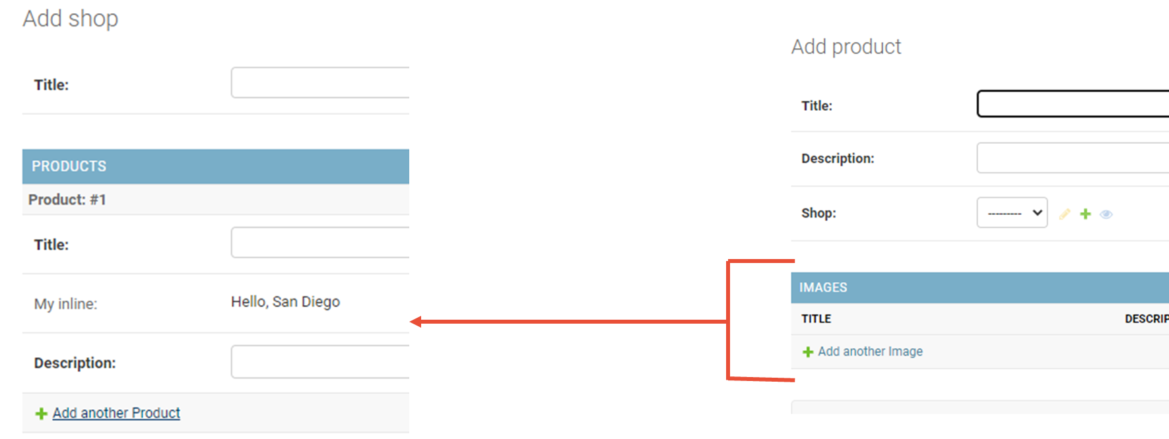
Change_form nested inline
ModelAdmin. Change_form
Немного дольше. Читать в статье или в следующих MK

Slide 21
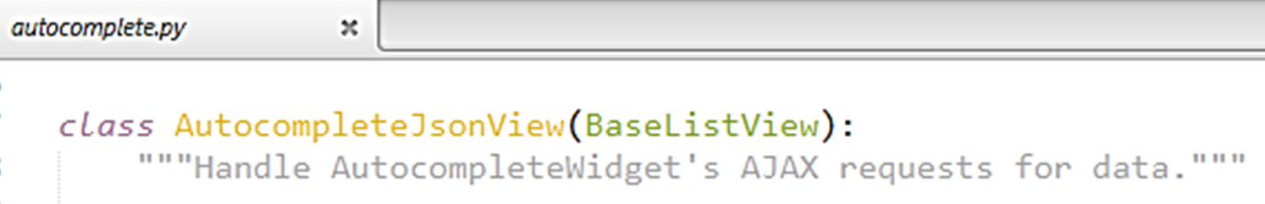
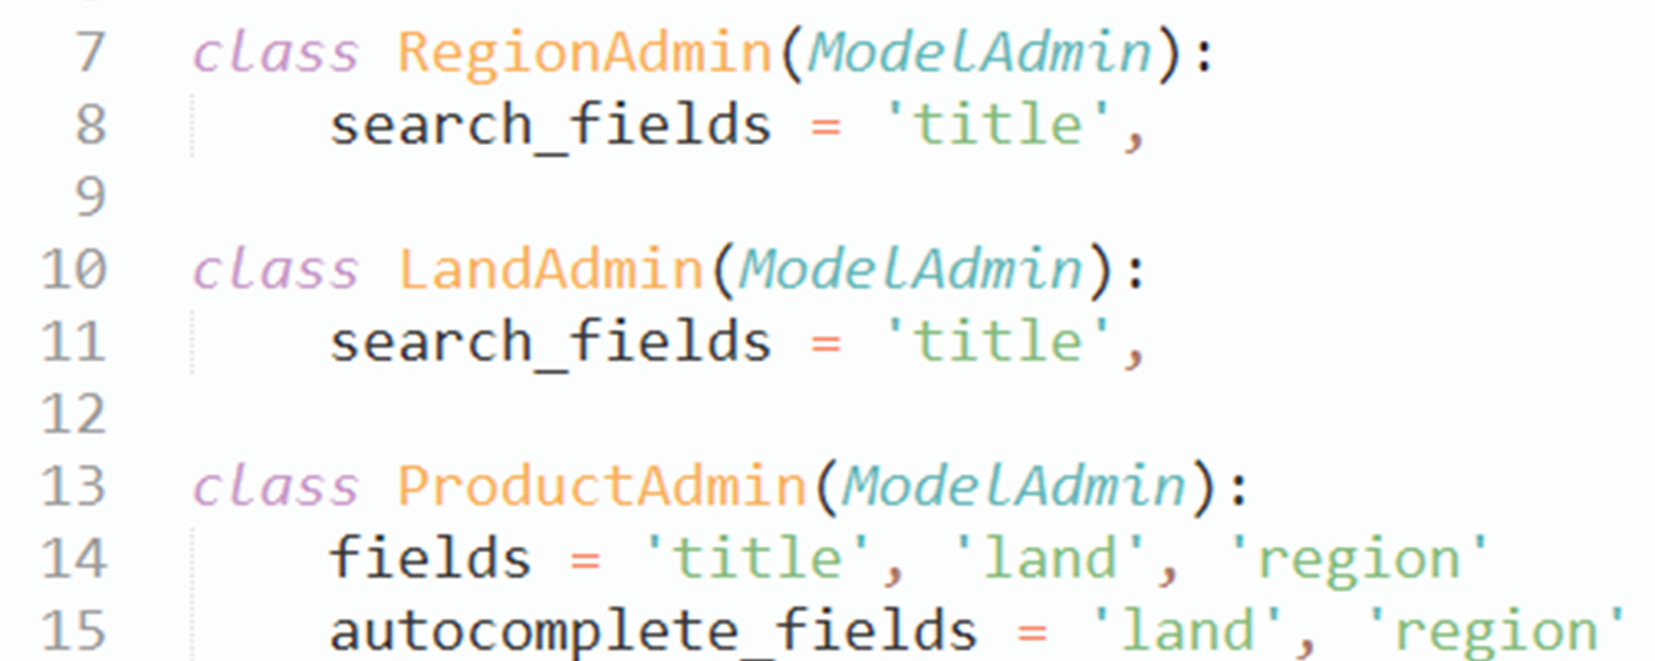
Change_form autocomplete view
ModelAdmin. Change_form binded autocomplete
Настройка ModelAdmin

Slide 22
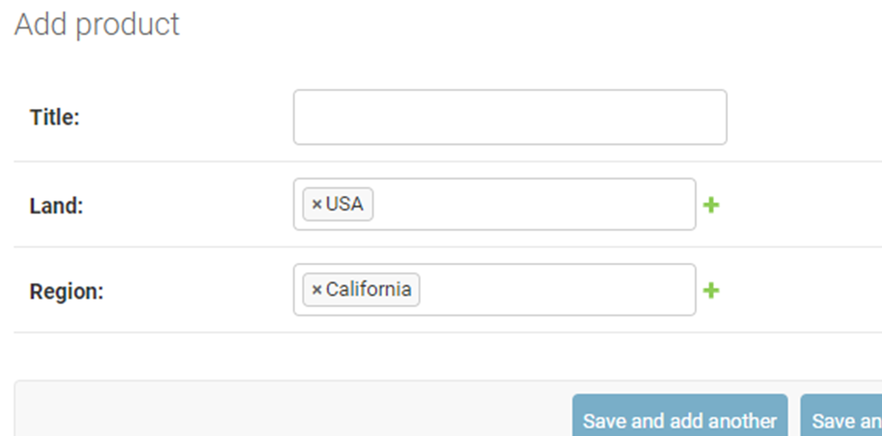
Change_form depended select
ModelAdmin. Change_form binded autocomplete
Прмер Js в репозитории

Slide 23
Еще не озвучено:
Чертов ForeignRelatedWidget
Object State Versioning in ModelAdmin, based on the admin_log
Ошибка multiple admins urls
headless DjangoAdmin
Ошибка ModelAdmin change_form.get_fields
Устаревший Nestedinline.js
Related fields with through model
Другие "not documented" features

Slide 24
Если остается время
Пример от участников
Решаем задачу участника из чата или ответы на вопросы.

Slide 25
Выводы (в чат):
Что ценного сегодня узнали?
Что будете использовать для решения своих задач?

Slide 26
Закрепление материала:
Доступ к исходному коду:
https://github.com/thinknetica/mk_django_admin
Видеозапись встречи.
Доступна к покупке
Выступления про django.model.admin:
Django Con us 2022 (Oct 2022) https://youtu.be/G63NLjmCjtc
Django Con eu 2022 (Sept 2022) https://youtu.be/HJfPkbzcCJQ
PyCon Ru (sept 2021) https://www.youtube.com/watch?v=5tJdO0bkb3A

Slide 27
django.contrib.admin
Оставьте обратную связь
Notes:
Если остались еще вопросы

